Slide 1

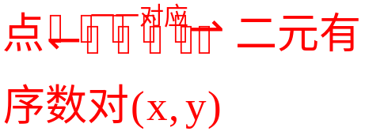
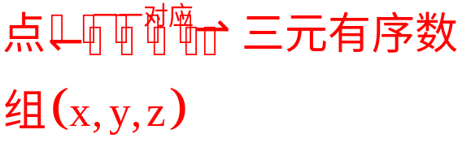
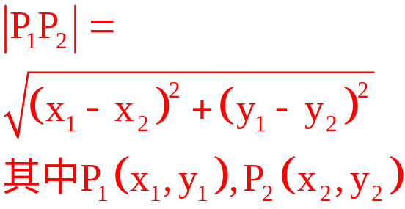
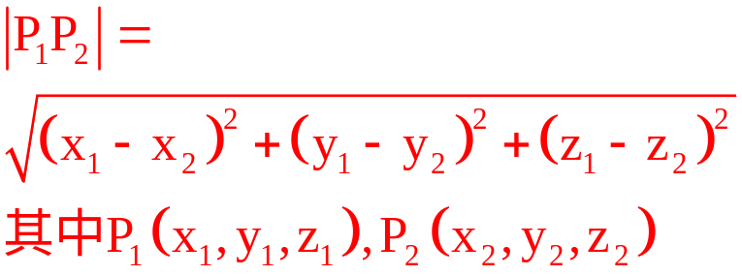
1.平面直角坐标系与空间直角坐标系中有关元素的区别和联系
 | 平面直角坐标系 | 空间直角坐标系
点的表示
距离公式

Slide 2
 | 平面直角坐标系 | 空间直角坐标系
方程表示 的图形
(1)x²+y²+z²=r²,表示以原点为球心,以r为半径的球面(其中r>0)
(2)Ax+By+Cz+D=0(A,B,C不同时为0)表示一个平面,反之也成立.
特别地:
x=a(a≠0)表示平行于yOz的平面,且到yOz平面的距离为|a|.
y=b(b≠0)表示平行于xOz的平面,且到xOz平面的距离为|b|.
z=c(c≠0)表示平行于xOy的平面,且到xOy平面的距离为|c|.
x=0,y=0,z=0分别表示yOz,xOz,xOy三个坐标平面
(1)x²+y²=r²表示以原点为圆心,以r为半径的圆(其中r>0)
(2)方程Ax+By+C=0(A,B不同时为0)表示一条直线,反之也成立.
特别地:
x=a(a≠0)表示平行于y轴,且到y轴的距离为|a|的直线;
y=b(b≠0)表示平行于x轴,且到x轴的距离为|b|的直线;
x=0,y=0分别表示y轴和x轴

Slide 3
【即时训练】
在空间直角坐标系中，画出下列各点：A(1,2,3), B(2,0,4), C(0,0,3)．
z
B(2，0，4)
C（0，0，3）
A（1，2，3）
1
O
y
1
x

Slide 4

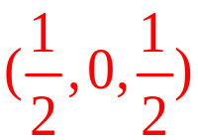
(-2,3,-1)
4.点M(2，-3,1)关于坐标原点的对称点是_________.
5．在空间直角坐标系中，若点B是点A(1,2,3)在
坐标平面yOz内的射影，则OB的长度为______．
6.以棱长为1的正方体ABCD－A₁B₁C₁D₁的棱AB、AD、
AA₁所在的直线分别为x,y,z轴，建立空间直角坐标
系，则面AA₁B₁B对角线交点的坐标为_________．

